Slide 1
Agent AI
Ролдугин Илья Владимирович
Обучающийся 11 класса
ГБПОУ ВО "ГПК"

Slide 2
БАРЬЕРЫ СОВРЕМЕННЫХ ИИ-СИСТЕМ
ИЗОЛЯЦИЯ
БЕЗ ОБРАТНОЙ СВЯЗИ
СТАТИЧНОСТЬ
Нейросеть ограничена рамками диалога и не видит среду исполнения.
Невозможность запустить код и проверить результат на лету.
Жесткий набор инструментов, который нельзя расширить в рантайме.

Slide 3
ЦЕЛЬ И ЗАДАЧИ ПРОЕКТА
ГЛАВНАЯ ЦЕЛЬ
Создание системы, способной к автономному проведению крупных архитектурных изменений через цикл «песочница → тест → внедрение».
ЗАДАЧИ
• Разработка ядра с Runtime-самомодификацией
• Создание мультиагентного конвейера (Архитектор, Ревьюер)
• Реализация защищенной среды исполнения (Sandbox)
• Разработка адаптивного интерфейса с пресетами

Slide 4
ВЫБОР МОДЕЛИ: GEMINI 3.0 VS DEEPSEEK
Характеристика | DeepSeek | Gemini 3.0
Качество кодирования | Среднее | Превосходное
Мультимодальность | Нет | Скриншоты
Размер контекстного окна (в токенах) | 128 000 | 1 000 000
Вердикт: Gemini 3.0 — наиболее стабильная база для автономного мультиагентного конвейера.

Slide 5
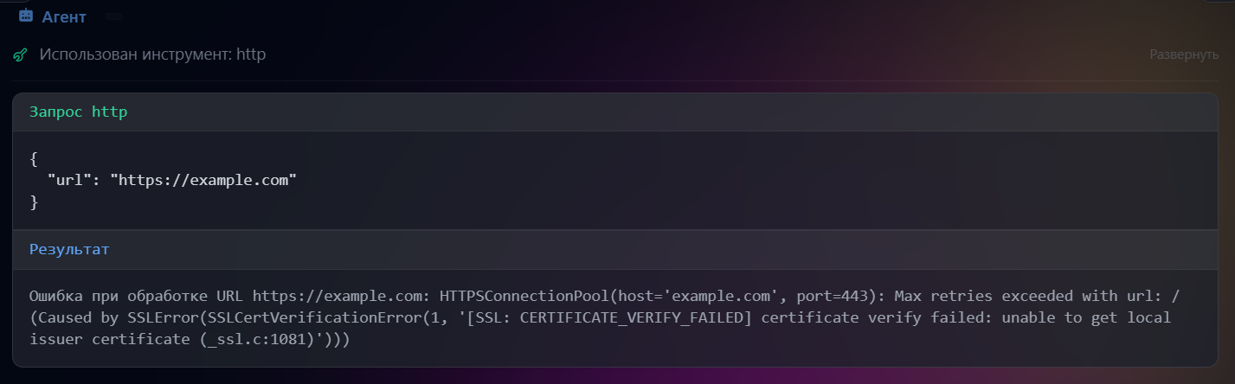
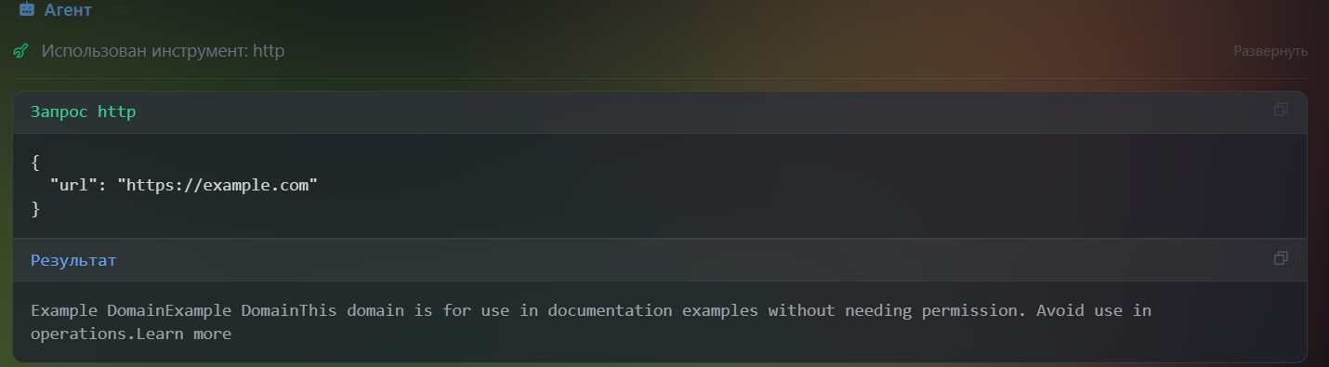
RUNTIME-САМОМОДИФИКАЦИИ
ИСХОДНОЕ ЯДРО
АДАПТИРОВАННОЕ ЯДРО
LLM CORE
ANALYSIS
Агент анализирует структуру класса Chat и переписывает свои методы прямо в памяти. Результат: расширение функционала без перезагрузки системы.

Slide 6
RUNTIME-САМОМОДИФИКАЦИИ
ИСХОДНОЕ ЯДРО
АДАПТИРОВАННОЕ ЯДРО
LLM CORE
ANALYSIS
Агент анализирует структуру класса Chat и переписывает свои методы прямо в памяти. Результат: расширение функционала без перезагрузки системы.

Slide 7
RUNTIME-САМОМОДИФИКАЦИИ
ИСХОДНОЕ ЯДРО
АДАПТИРОВАННОЕ ЯДРО
LLM CORE
ANALYSIS
Агент анализирует структуру класса Chat и переписывает свои методы прямо в памяти. Результат: расширение функционала без перезагрузки системы.

Slide 8
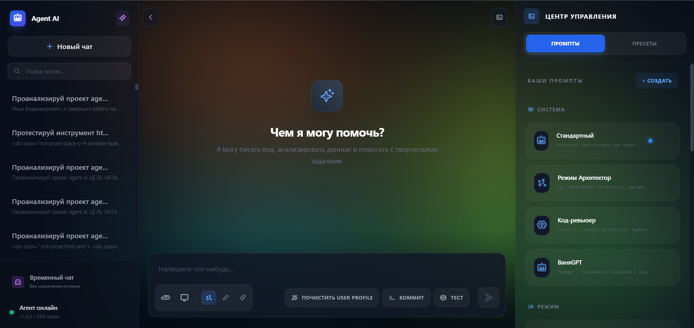
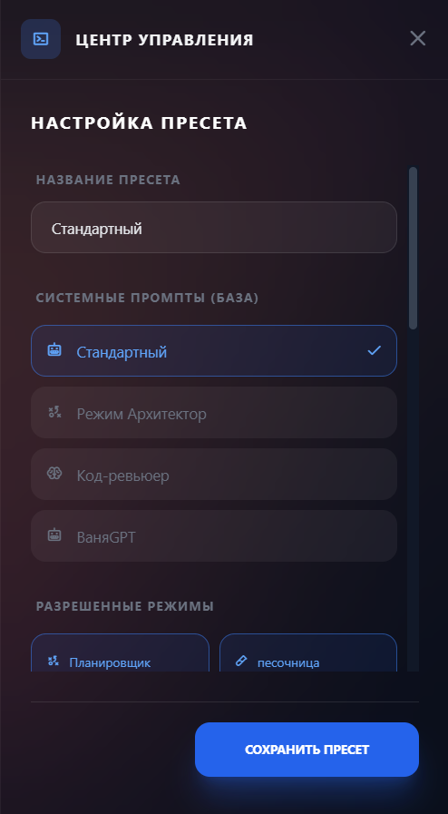
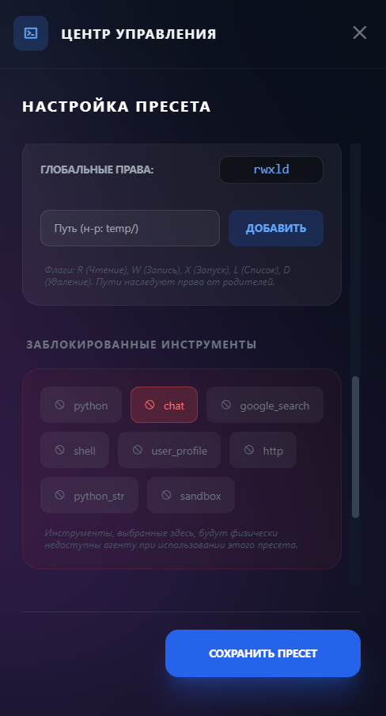
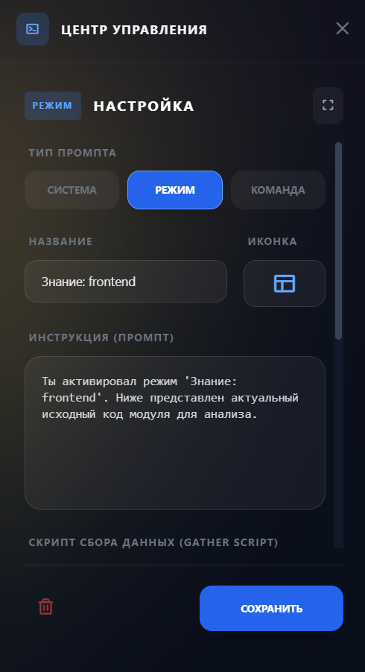
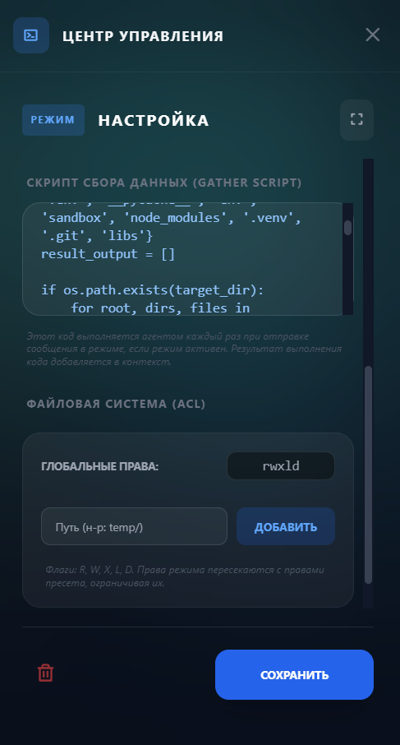
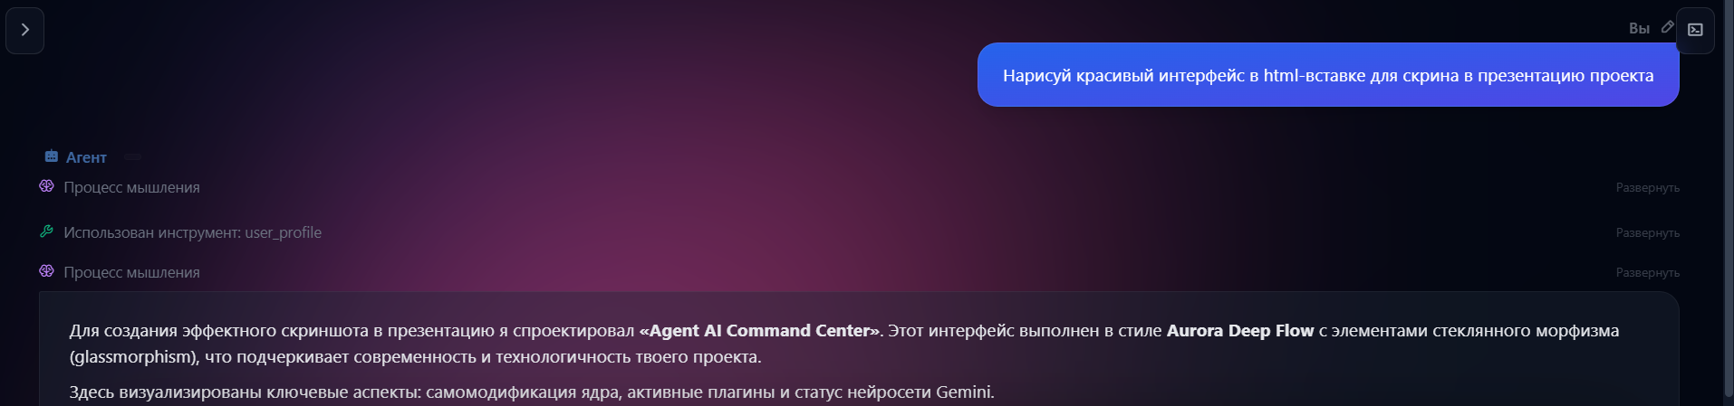
ИНТЕРФЕЙС И ПРЕСЕТЫ
ПРЕСЕТЫ РОЛЕЙ
• Разработчик
• Архитектор
• Ревьюер
• Безопасный
УПРАВЛЕНИЕ
• Параметры
• Команды
• Сбор контекста
• Выбор модели
Offline-ready: интерфейс работает без внешних зависимостей.

Slide 9
ИНТЕРФЕЙС И ПРЕСЕТЫ
ПРЕСЕТЫ РОЛЕЙ
• Разработчик
• Архитектор
• Ревьюер
• Безопасный
УПРАВЛЕНИЕ
• Параметры
• Команды
• Сбор контекста
• Выбор модели
Offline-ready: интерфейс работает без внешних зависимостей.

Slide 10
ИНТЕРФЕЙС И ПРЕСЕТЫ
ПРЕСЕТЫ РОЛЕЙ
• Разработчик
• Архитектор
• Ревьюер
• Безопасный
УПРАВЛЕНИЕ
• Параметры
• Команды
• Сбор контекста
• Выбор модели
Offline-ready: интерфейс работает без внешних зависимостей.

Slide 11
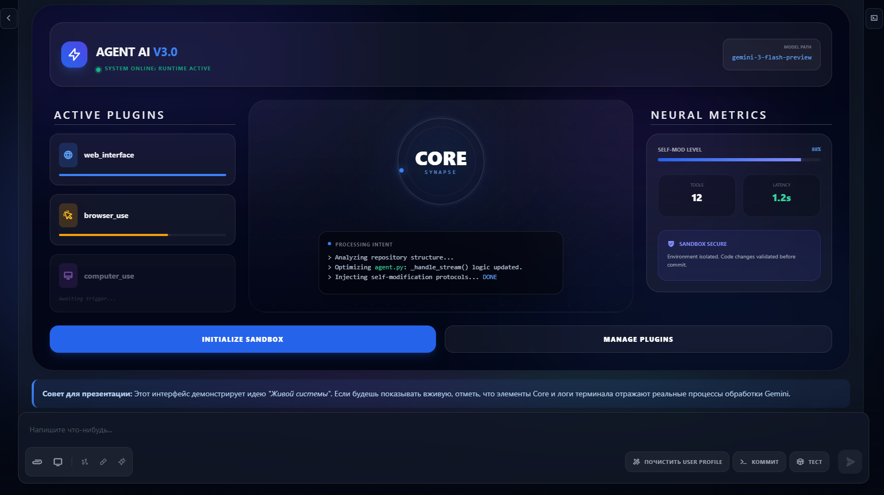
ИНТЕРФЕЙС И ПРЕСЕТЫ
ПРЕСЕТЫ РОЛЕЙ
• Разработчик
• Архитектор
• Ревьюер
• Безопасный
УПРАВЛЕНИЕ
• Параметры
• Команды
• Сбор контекста
• Выбор модели
Offline-ready: интерфейс работает без внешних зависимостей.

Slide 12
ИНТЕРФЕЙС И ПРЕСЕТЫ
УПРАВЛЕНИЕ
• Параметры
• Команды
• Сбор контекста
• Выбор модели
ПРЕСЕТЫ РОЛЕЙ
• Разработчик
• Архитектор
• Ревьюер
• Безопасный
Offline-ready: интерфейс работает без внешних зависимостей.

Slide 13
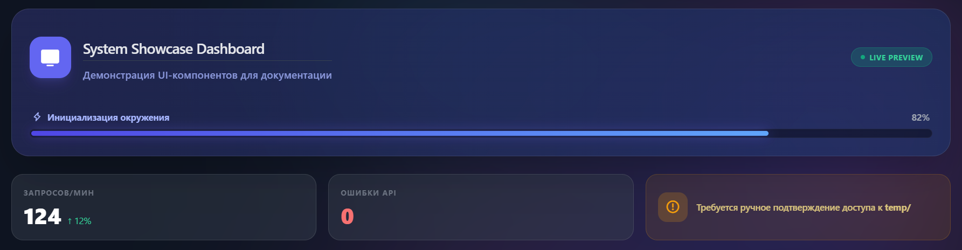
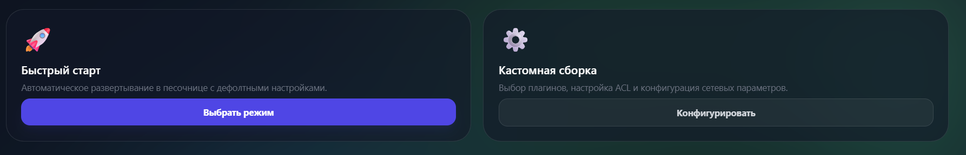
ИНТЕРАКТИВНЫЕ HTML-ВСТАВКИ

Slide 14
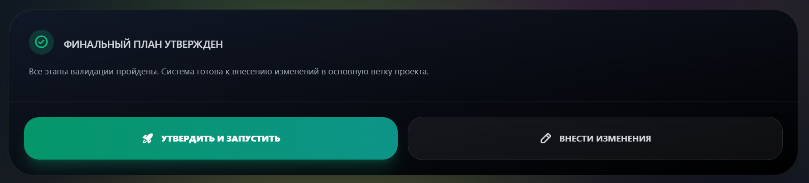
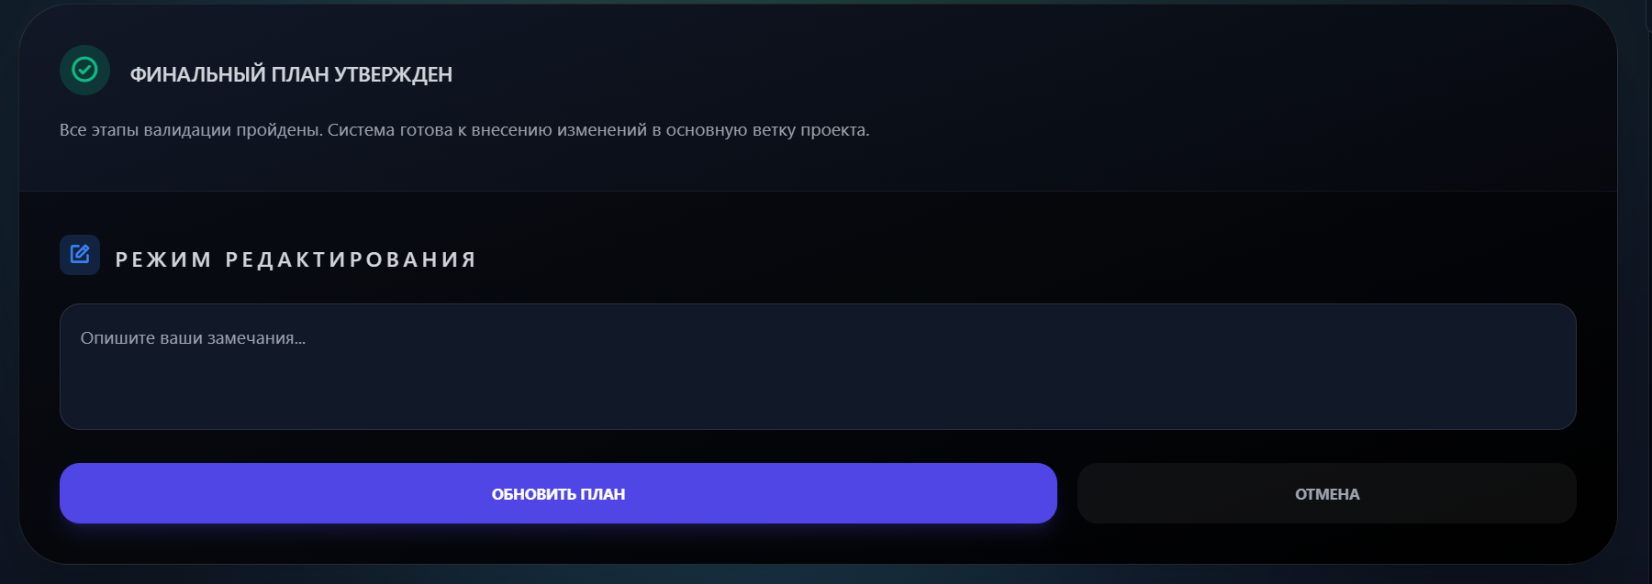
ИНТЕРАКТИВНЫЕ HTML-ВСТАВКИ

Slide 15
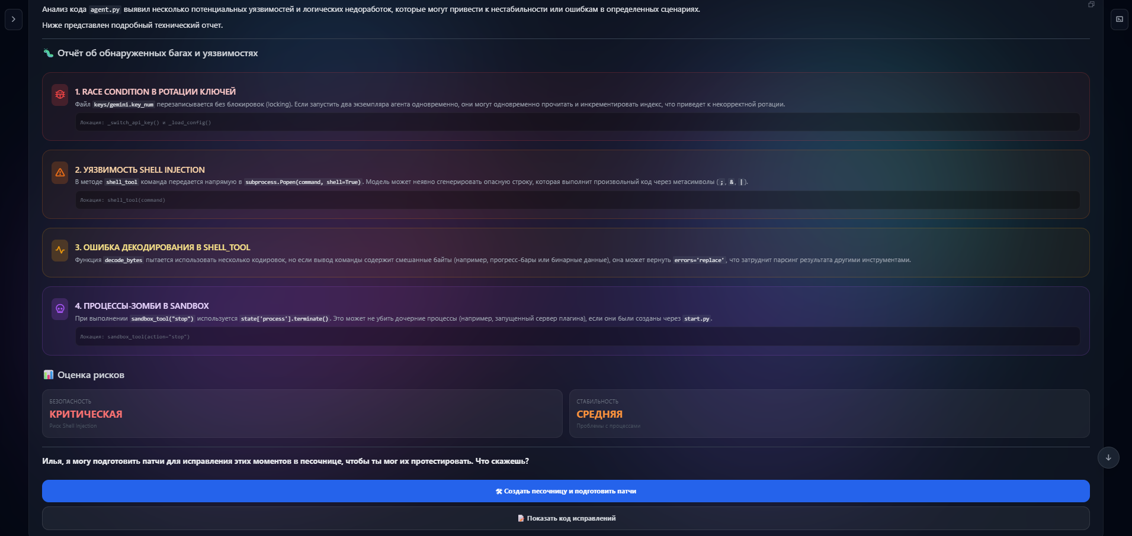
ИНТЕРАКТИВНЫЕ HTML-ВСТАВКИ

Slide 16
БЕЗОПАСНОСТЬ: ACL INTERSECTION
ЗАПРОС АГЕНТА
БЕЗОПАСНЫЙ
ЗАПУСК
ACL РЕЖИМА
ACL ПРЕСЕТА
ОБЪЕКТЫ ЗАЩИТЫ:
• Ключи API и конфигурации (keys/)
• Ядро системы (agent.py, start.py)
• Системные директории (.git, .venv, .pytest_cache)
Безопасная самомодификация невозможна без строгого иерархического контроля прав.

Slide 17
ПЕРСОНАЛИЗАЦИЯ И ПАМЯТЬ
ВВОД ПОЛЬЗОВАТЕЛЯ
ИИ-АНАЛИЗ КОНТЕКСТА
USER_PROFILE
(Долгосрочная память)
✔ Личные предпочтения и стиль взаимодействия
✔ Постоянные инструкции и правила (коммиты, форматирование)
✔ Профессиональный контекст (текущие проекты, стек технологий)
Обеспечение непрерывности контекста между сессиями и задачами.

Slide 18
ИНСТРУМЕНТЫ ВЗАИМОДЕЙСТВИЯ
BROWSER USE
COMPUTER USE
• Автономная навигация
• Взаимодействие с веб-DOM
• Извлечение данных (Scraping)
• Заполнение веб-форм
• Управление курсором и вводом
• Анализ скриншотов рабочего стола
• Взаимодействие с WinAPI
• Запуск системных утилит

Slide 19
МУЛЬТИАГЕНТНЫЙ КОНВЕЙЕР
АРХИТЕКТОР
ИСПОЛНИТЕЛЬ
РЕВЬЮЕР
• Декомпозиция задач
• Управление чатами
• Финальный деплой
• Написание кода
• Работа в Sandbox
• Аудит логики
• Поиск уязвимостей

Slide 20

ИТОГИ И ВЕКТОР РАЗВИТИЯ
БУДУЩИЕ ЦЕЛИ:
• Автономный багфикс и глубокий рефакторинг
• Расширение библиотеки HTML-виджетов
• Создание по-настоящему самоэволюционирующего ПО
ПРОЕКТ НА GITHUB:
https://github.com/ilia202015/AgentAI
СПАСИБО ЗА ВНИМАНИЕ!

